Slide 1
ΤΑ ΑΓΑΠΗΜΕΝΑ ΜΟΥ ΠΑΡΑΜΥΘΙΑ
ΤΙ ΓΝΩΡΙΖΩ ΓΙΑ ΑΥΤΑ;

Slide 2
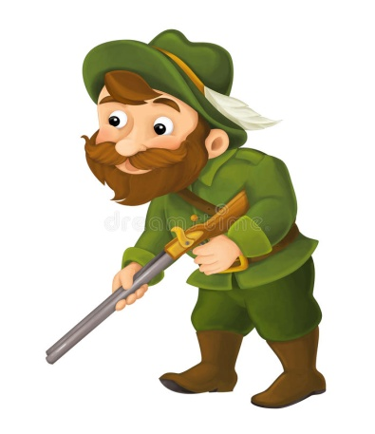
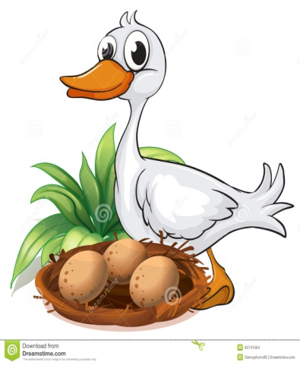
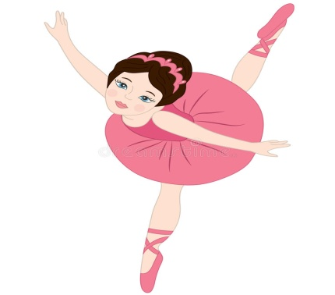
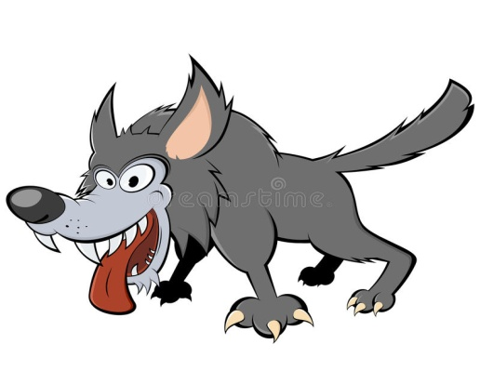
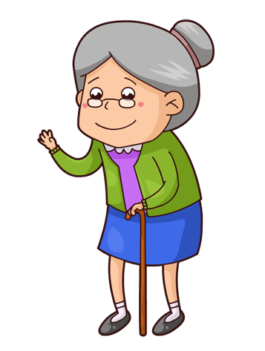
ΚΟΚΚΙΝΟΣΚΟΥΦΙΤΣΑ

Slide 3
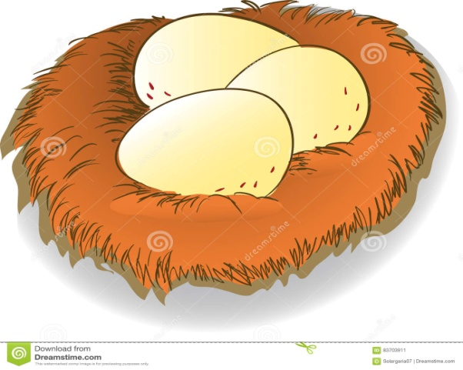
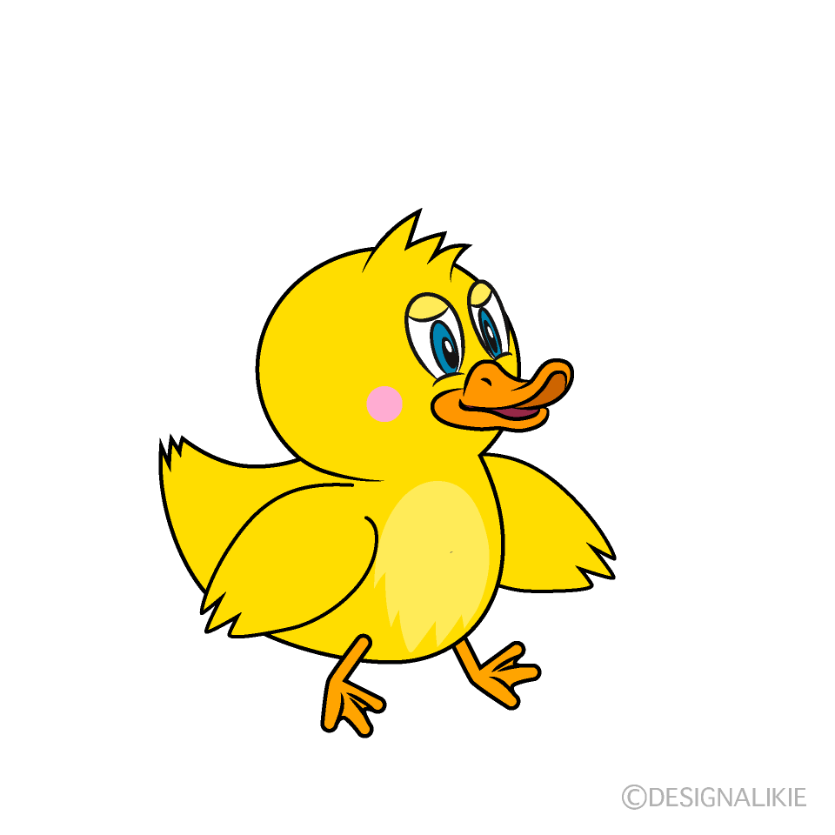
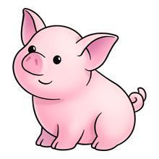
ΤΟ ΑΣΧΗΜΟΠΠΑΠΟ

Slide 4
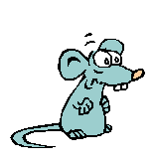
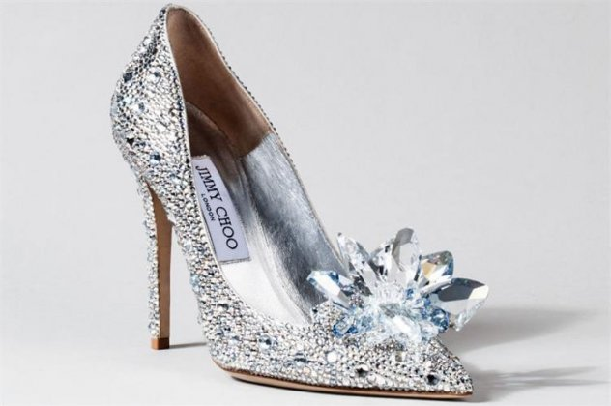
H ΣΤΑΧΤΟΠΟΥΤΑ

Slide 5
ΤΑ 3 ΓΟΥΡΟΥΝΑΚΙΑ

Slide 6
Ο ΜΟΛΥΒΕΝΙΟΣ ΣΤΡΑΤΙΩΤΗΣ

Slide 7
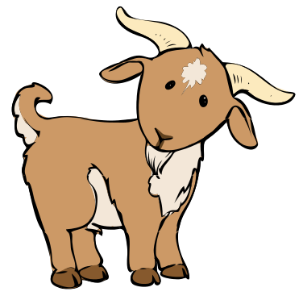
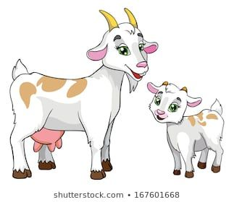
Ο ΛΥΚΟΣ ΚΑΙ ΤΑ 7 ΚΑΤΣΙΚΑΚΙΑ

Slide 8
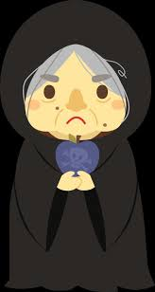
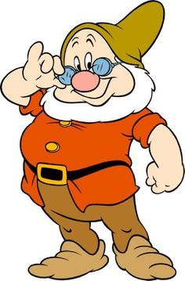
Η ΧΙΟΝΑΤΗ ΚΑΙ ΟΙ 7 ΝΑΝΟΙ

